Slide 1
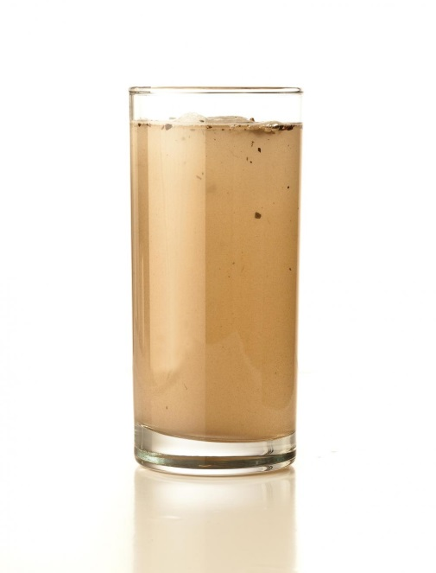
خارج الأوساخ ، خارج الجراثيم!
المواد
المياه القذرة (من المستنقعات أو النهر أو الخزان)
2 لتر زجاجة من البلاستيك مع غطاء
زجاجة بلاستيكية (مع قطع أسفل)
فنجان
الشب
القطارات
فلتر القهوة
حلقة مطاطية
رمل ناعم
الرمل الخشن
الحصى
الإجراء (الجزء 1)
1. صب الماء القذر من المستنقع أو النهر أو الخزان (أو عينة من المياه التي قمت بإعدادها بالماء والأوساخ) في زجاجة 2 لتر مع غطاء. لاحظ مظهر ورائحة الماء.
2. ضع غطاء الزجاجة في مكانه وقم بالهز بقوة لمدة 30 ثانية. استمر في تهوية الماء: اسكبه في زجاجة أخرى أو في الدورق وكرر العملية على الفور ، وصب الماء ذهابًا وإيابًا حوالي عشر مرات. بمجرد الانتهاء من التهوية ، ستكون الغازات قد هربت (يجب أن تختفي جميع الفقاعات الآن).
3. أضف ملعقتين كبيرتين من الشب إلى الماء الغازي. حرك المزيج ببطء لمدة 5 دقائق. صف مظهر ورائحة الماء.
4. دع الماء يجلس في المتلقي. راقبها كل 5 دقائق ، ليصبح المجموع 20 دقيقة. اكتب ملاحظاتك: كيف يبدو الماء الآن؟

Slide 2
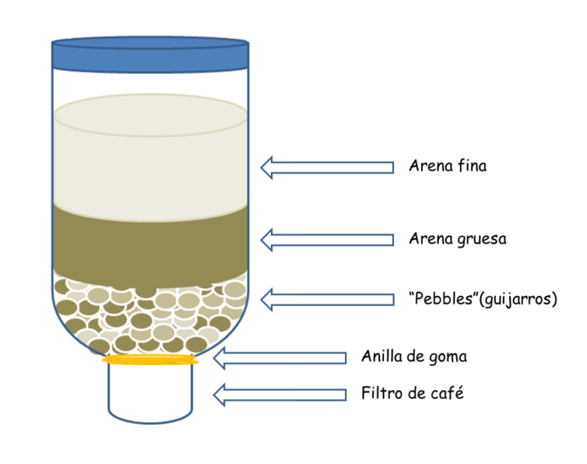
Out Dirt, Out Germs!
لإجراء (الجزء 2)
5. قم بعمل مرشح بالزجاجة ذات أسفل القطع ، وذلك بالقيام بما يلي:
ضع فلتر القهوة على عنق الزجاجة ، واربطه بشريط مطاطي. اقلب الزجاجة رأسًا على عقب ، ثم ضعها في الدورق أو في الجزء السفلي من قارورة بسعة 2 لتر مع قطع الجزء السفلي. ضع طبقة من الحصى في الزجاجة ؛ مرشح سوف يمنعهم من السقوط.
ضع طبقة من الرمل الخشن أعلى الرمل الناعم.
أخيرًا ، اسكب طبقة من الرمل الناعم على الرمل الخشن.
قم بتنظيف الفلتر بتمرير مياه الشرب النظيفة ببطء وبحرص. رمي المياه التي مرت مرشح.
6. عندما يكون هناك ما يكفي من الرواسب المودعة في قاع الزجاجة المملوءة بالماء من الأهوار أو النهر أو الخزان ، قم بصبها - دون إزالة الرواسب - في الثلثين الأولين من هذا الماء من خلال الفلتر. جمع المياه التي تمت تصفيتها في الدورق أو زجاجة من البلاستيك.
7. قارن المياه المعالجة بالمياه غير المعالجة. هل تغير شكل ورائحة الماء بعد معالجتهما؟
Taghreed AL-Noor
water.chemistry2011.org/web/iyc

